Slide 1



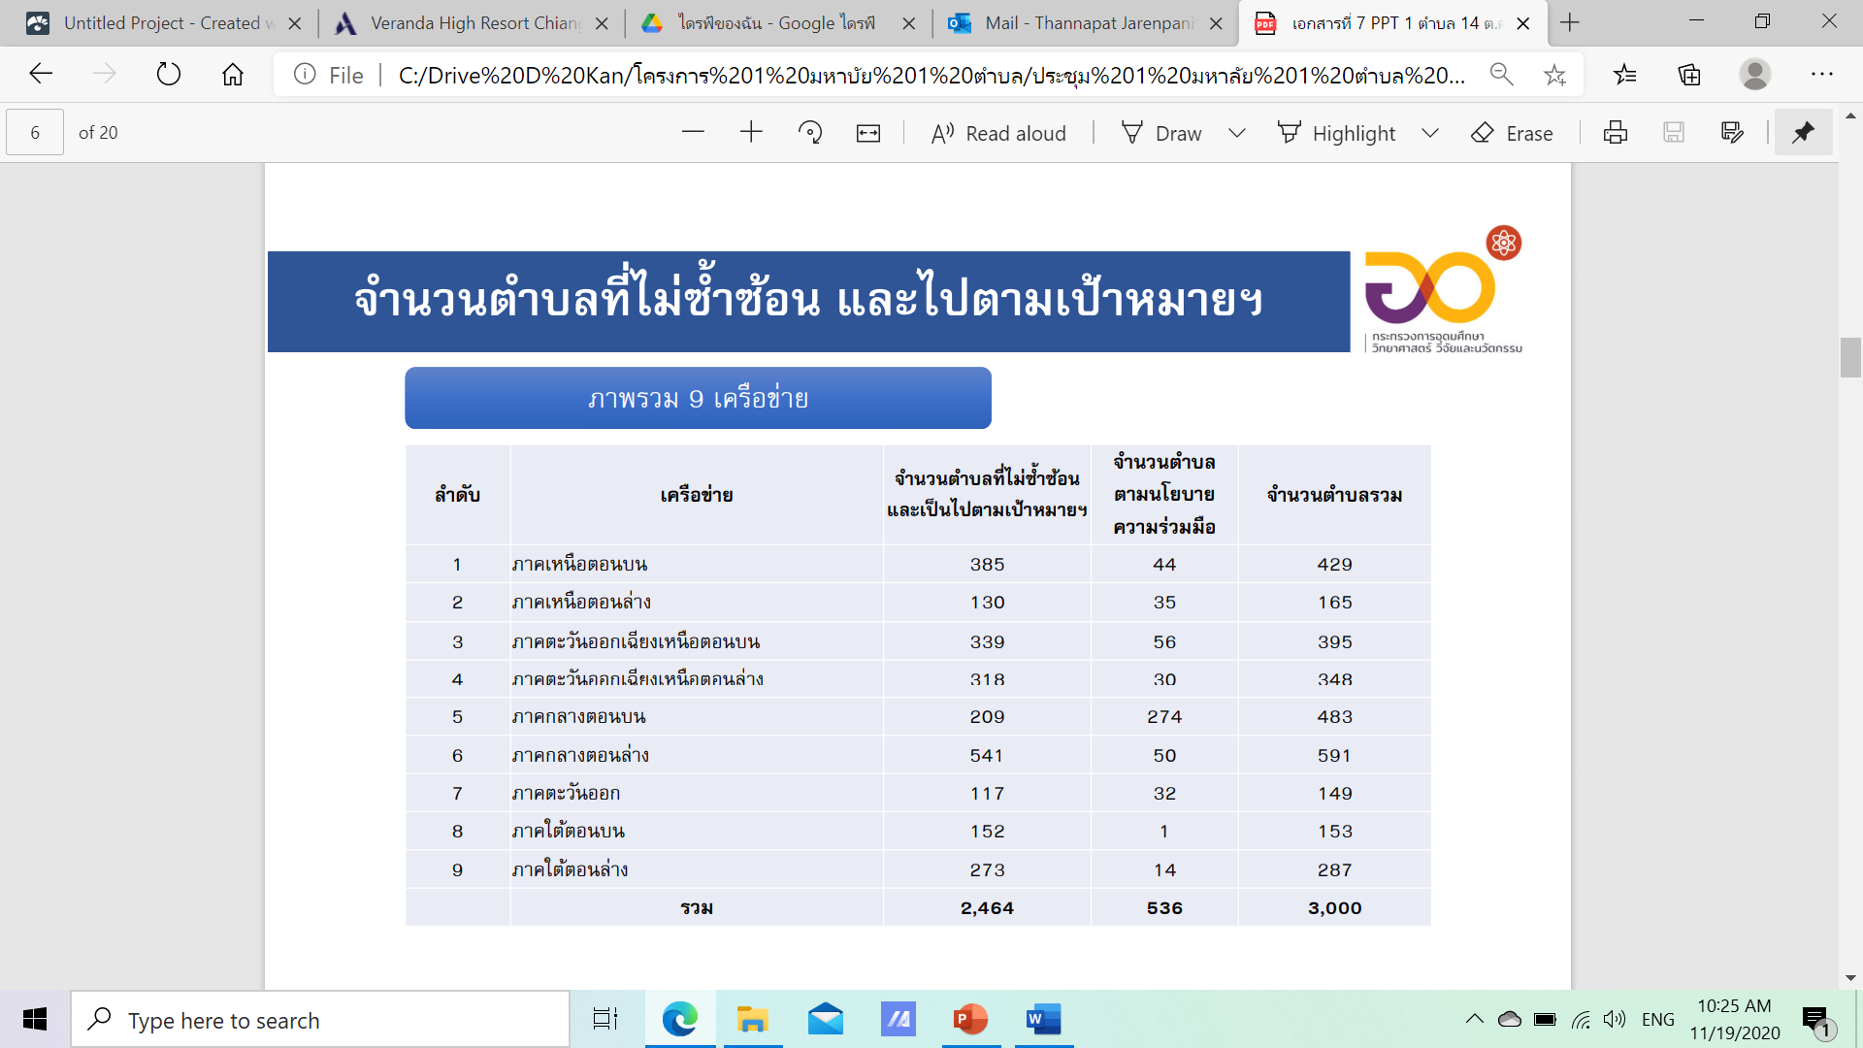
โครงการมหาวิทยาลัยสู่ตำบล (U2T)
โดย สถาบันวิจัยและพัฒนา มหาวิทยาลัยราชภัฏพิบูลสงคราม

Slide 2
สาระสำคัญ
วัตถุประสงค์ของโครงการและเป้าหมาย/ผลลัพธ์และตัวชี้วัดของโครงการ
การบริหารจัดการโครงการ
แนวทางการปฏิบัติงานของผู้รับจ้าง
อัตราค่าจ้าง การจ่ายค่าจ้างและเงื่อนไขการจ้าง
การอบรม 4 ทักษะ
การเตรียมรายงานตัวและทำสัญญาจ้าง

Slide 3
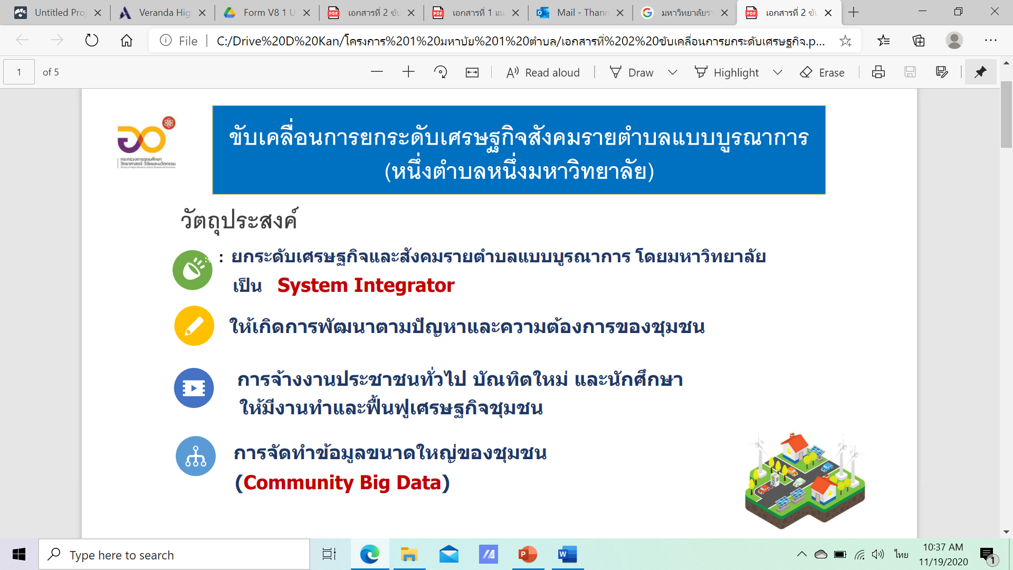

Slide 4
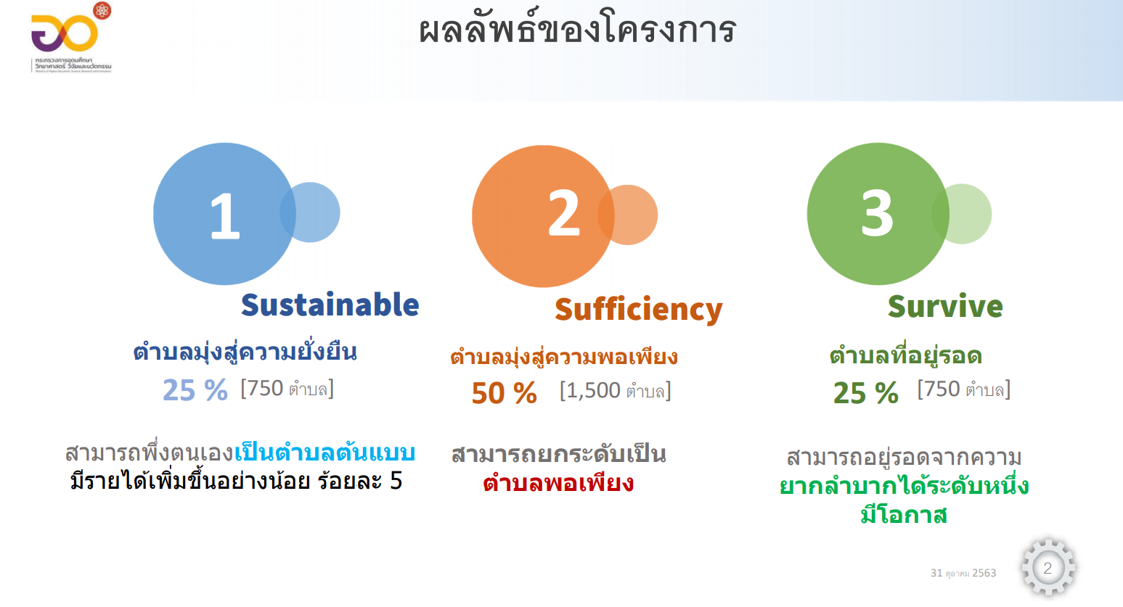

Slide 5
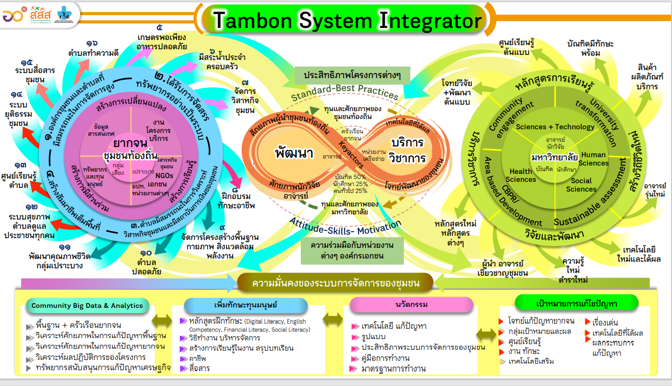

Slide 6
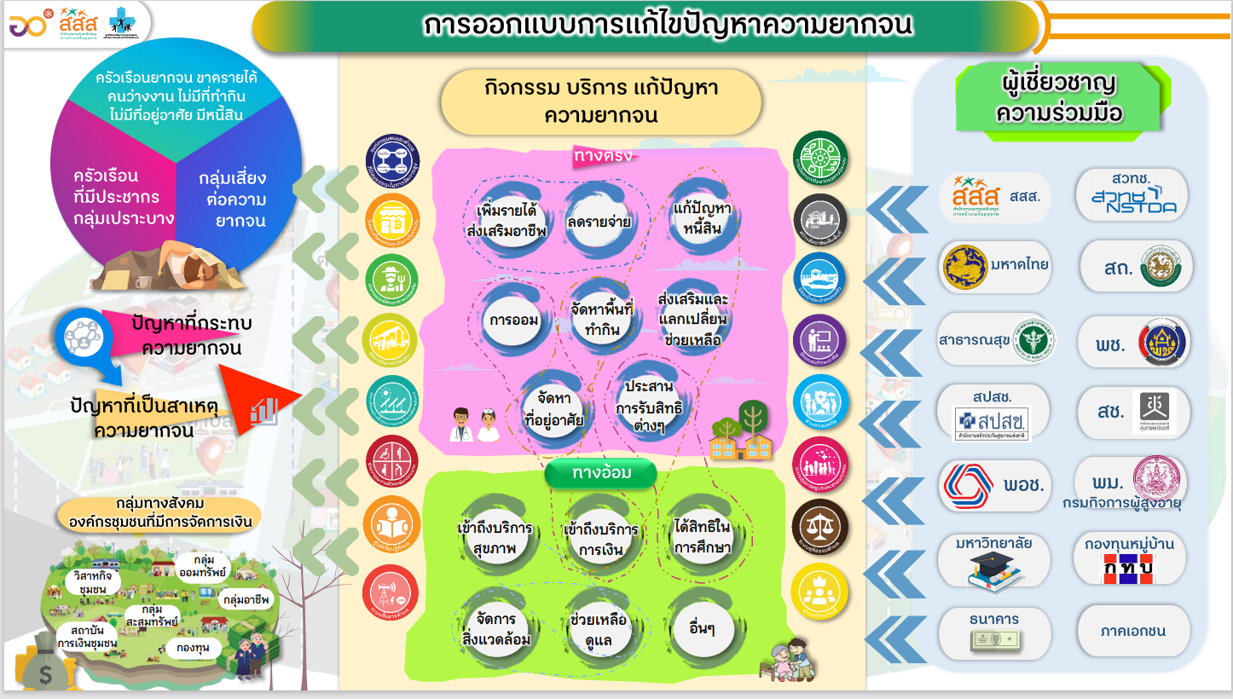

Slide 7
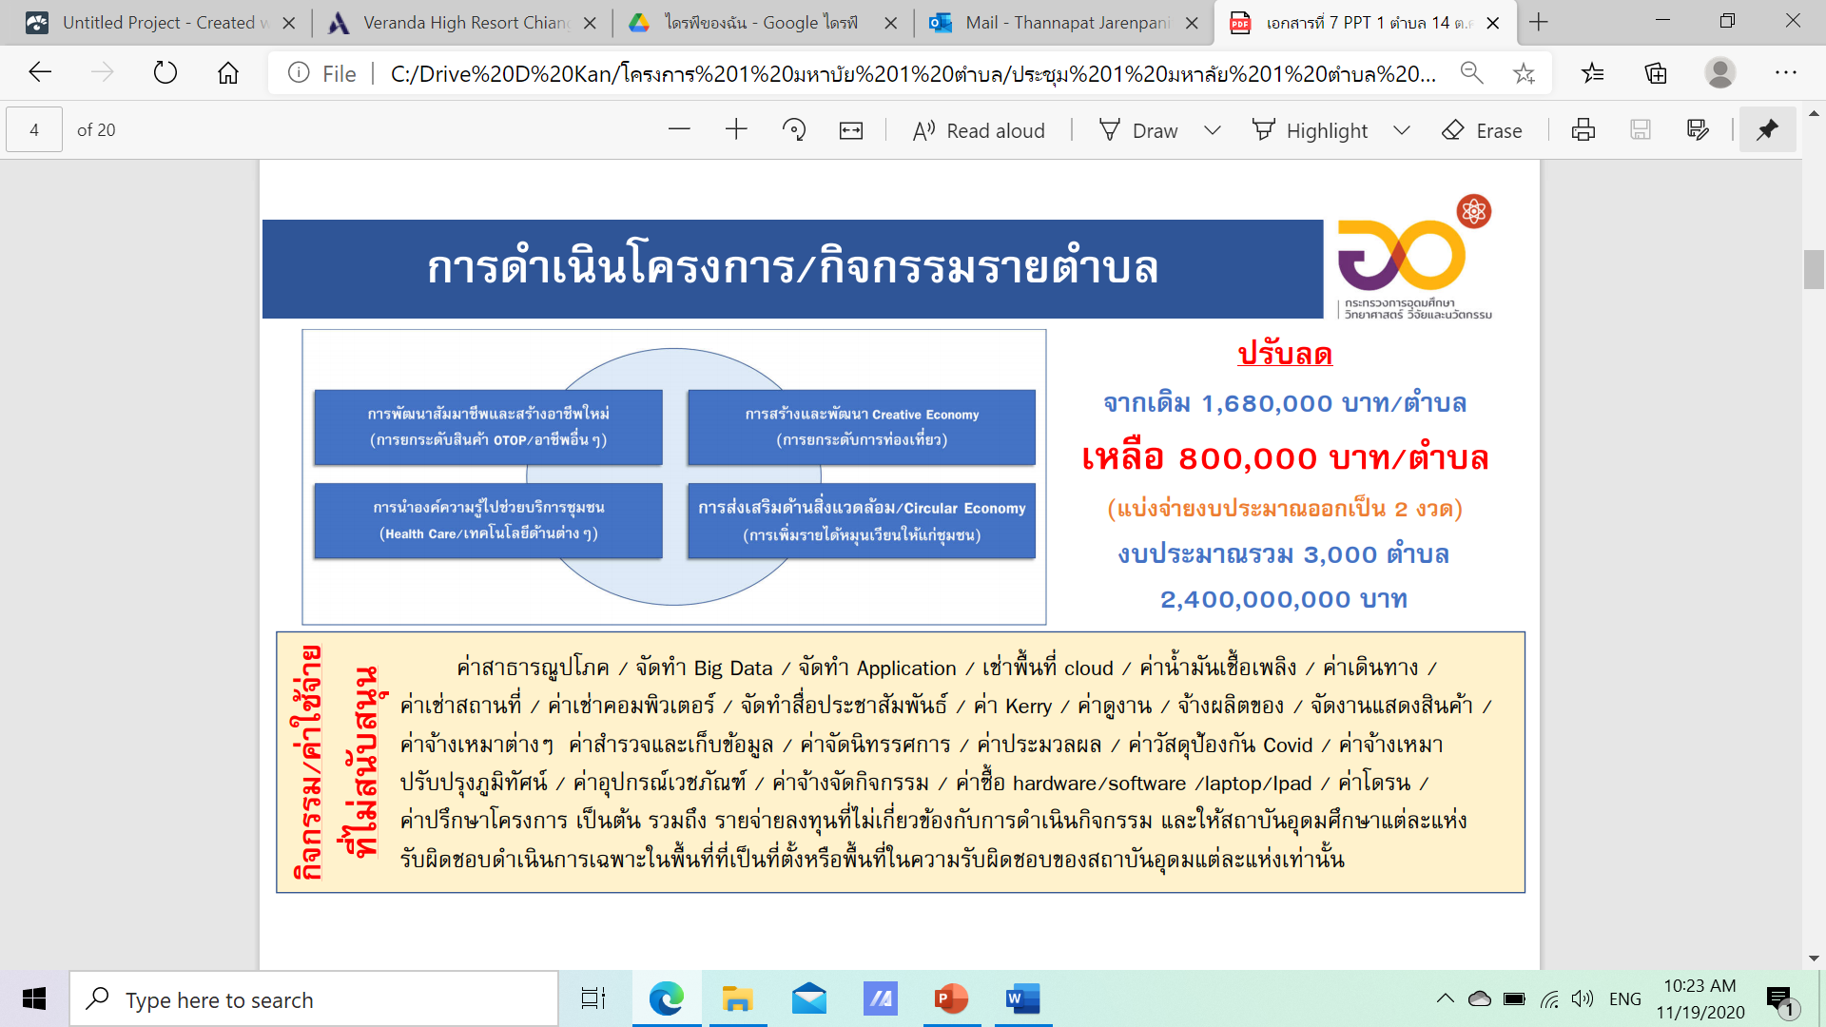
การดำเนินโครงการ/กิจกรรมรายตำบล

Slide 8
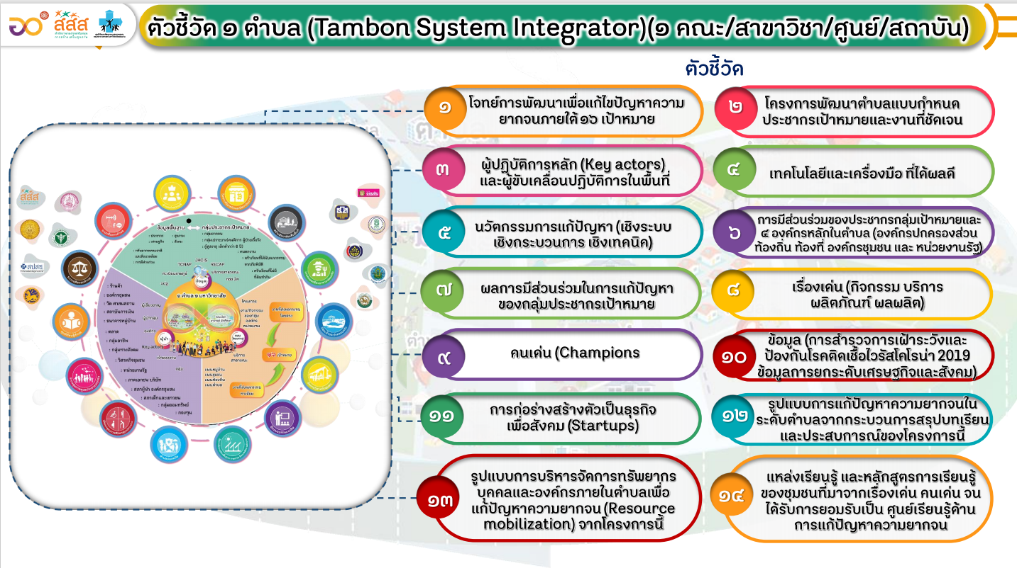

Slide 9
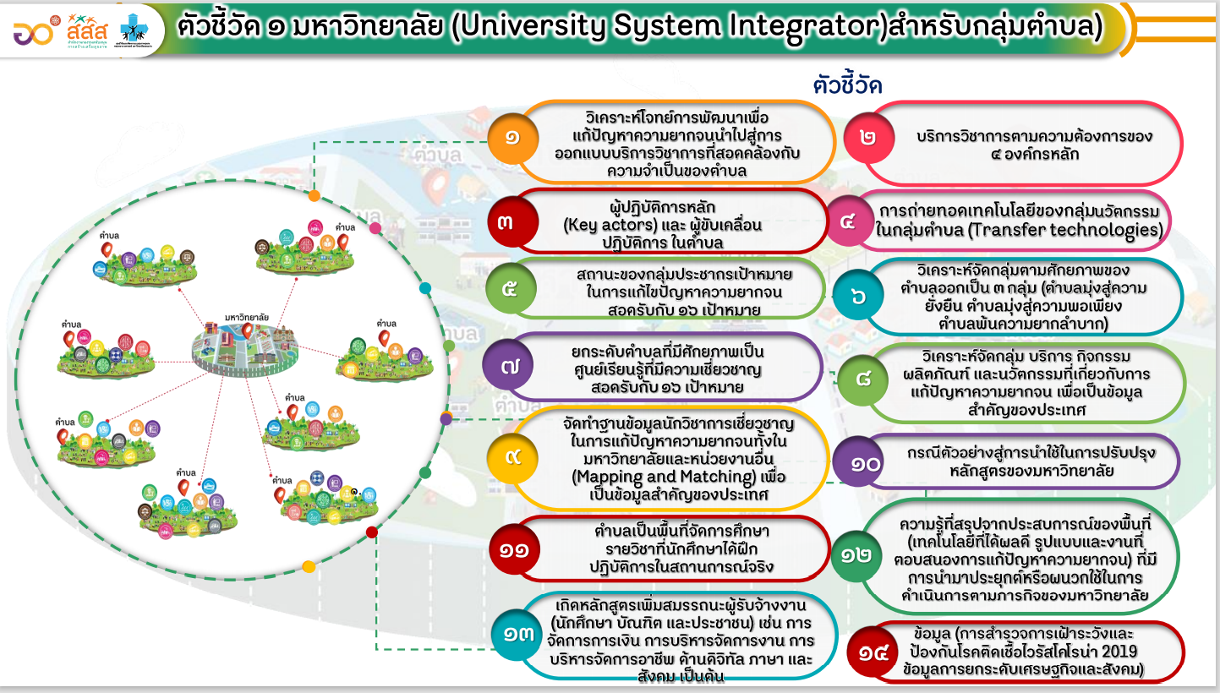

Slide 10
พื้นที่ดำเนินโครงการของมหาวิทยาลัยราชภัฏพิบูลสงคราม
ลำดับ | จังหวัด | อำเภอ | ตำบล
1 | พิษณุโลก | เมืองพิษณุโลก | พลายชุมพล
2 | พิษณุโลก | เมืองพิษณุโลก | ดอนทอง
3 | พิษณุโลก | เมืองพิษณุโลก | จอมทอง
4 | พิษณุโลก | วัดโบสถ์ | ท่างาม
5 | พิษณุโลก | บางกระทุ่ม | ท่าตาล
6 | พิษณุโลก | บางกระทุ่ม | โคกสลุด
7 | พิษณุโลก | บางกระทุ่ม | นครป่าหมาก
8 | พิษณุโลก | วัดโบสถ์ | คันโช้ง
9 | พิษณุโลก | วัดโบสถ์ | ท้อแท้
10 | สุโขทัย | ทุ่งเสลี่ยม | กลางดง
11 | สุโขทัย | ทุ่งเสลี่ยม | ไทยชนะศึก
12 | สุโขทัย | ศรีสัชนาลัย | ดงคู่
13 | สุโขทัย | ศรีสัชนาลัย | ท่าชัย
14 | สุโขทัย | สวรรคโลก | คลองกระจง
15 | สุโขทัย | สวรรคโลก | วังไม้ขอน

Slide 11
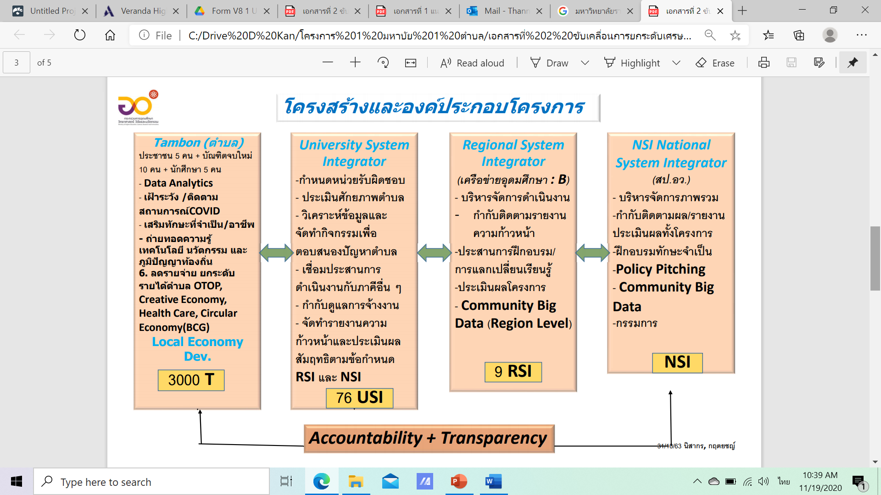

Slide 12
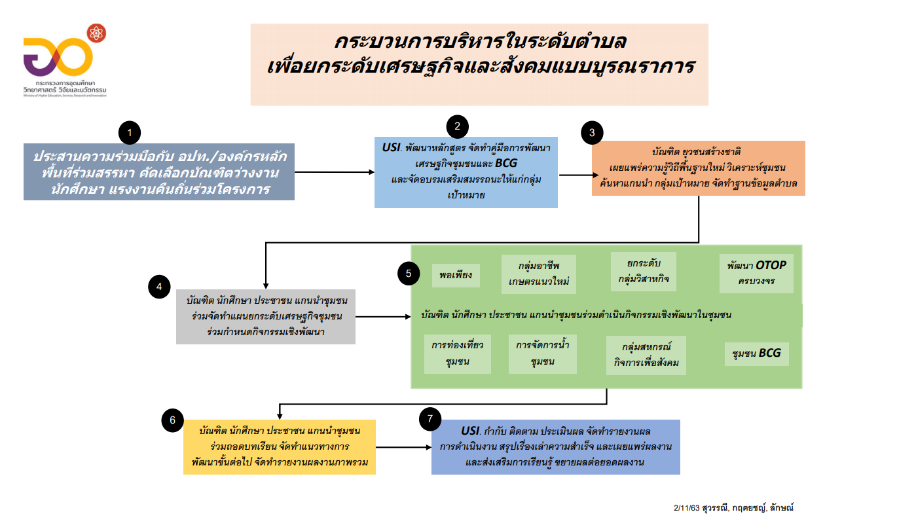

Slide 13
แนวทางการปฏิบัติงานของผู้รับจ้าง
ประชาชนทั่วไป
  การเฝ้าระวัง ประสานงานและติดตามข้อมูลสถานการณ์การระบาดของ COVID และโรคระบาดใหม่ การเฝ้าระวังและติดตามผู้ป่วยและกลุ่มเสี่ยง การส่งต่อการรักษา การประชาสัมพันธ์แจ้งข้อมูลข่าวสาร การปรับสภาพแวดล้อม ระบบรายงานสถานการณ์การระบาดของโรค (การสอบสวนโรค การคัดกรองจัดระดับกลุ่มเสี่ยง กลุ่มสงสัย กลุ่มสัมผัส การวิเคราะห์สถานการณ์แนวโน้มการระบาดในพื้นที่) (ร่วมกับ ศบค)
  การพัฒนาสัมมาชีพและสร้างอาชีพใหม่ (การยกระดับสินค้า OTOP/อาชีพอื่นๆ) การสร้างและพัฒนา Creative Economy (การยกระดับการท่องเที่ยว) การนำองค์ความรู้ไปช่วยบริการชุมชน (Health Care/เทคโนโลยีด้านต่างๆ) และการส่งเสริมด้านสิ่งแวดล้อม/Circular Economy (การเพิ่มรายได้หมุนเวียนให้แก่ชุมชน) ให้แก่ชุมชนตามรูปแบบกิจกรรมที่จะเข้าไปดำเนินการในพื้นที่ที่รับผิดชอบ

Slide 14
แนวทางการปฏิบัติงานของผู้รับจ้าง
ประชาชนทั่วไป
  การพัฒนาทักษะอาชีพใหม่จากความหลากหลายทางชีวภาพและความหลากหลายทางวัฒนธรรมของชุมชน
  การถ่ายทอดองค์ความรู้ เทคโนโลยี นวัตกรรม และภูมิปัญญาท้องถิ่น เพื่อการพัฒนาเศรษฐกิจและสังคมในชุมชน
  การปฏิบัติงานตามภารกิจอื่นๆ ที่ได้รับมอบหมายตามภารกิจหลักของโครงการฯ

Slide 15
แนวทางการปฏิบัติงานของผู้รับจ้าง
บัณฑิตจบใหม่
  การวิเคราะห์ข้อมูล (Data Analytics) ในการวางแผนและตัดสินใจ เพื่อจัดทำนโยบาย แนวทาง และงบประมาณสนับสนุน (เป็นการจัดการข้อมูลที่ได้จากการจัดเก็บข้อมูลของโครงการพัฒนาตำบลแบบบูรณาการของกระทรวงมหาดไทย)
  การเฝ้าระวัง ประสานงานและติดตามข้อมูลสถานการณ์การระบาดของ COVID และโรคระบาดใหม่ การเฝ้าระวังและติดตามผู้ป่วยและ กลุ่มเสี่ยง การส่งต่อการรักษา การประชาสัมพันธ์แจ้งข้อมูลข่าวสาร การปรับสภาพแวดล้อม ระบบรายงานสถานการณ์การระบาดของโรค (การสอบสวนโรค การคัดกรองจัดระดับกลุ่มเสี่ยง กลุ่มสงสัย กลุ่มสัมผัส การวิเคราะห์สถานการณ์แนวโน้มการระบาดในพื้นที่) (ร่วมกับ ศบค)

Slide 16
แนวทางการปฏิบัติงานของผู้รับจ้าง
บัณฑิตจบใหม่
  การจัดทำข้อมูลราชการในพื้นที่เป็นข้อมูลอิเล็กทรอนิกส์ (Digitalizing Government Data) (ร่วมกับ กพร.) จำนวน 2 คนต่อตำบล
  การจ้างงานเพื่อการพัฒนาสัมมาชีพและสร้างอาชีพใหม่ (การยกระดับสินค้า OTOP/อาชีพอื่นๆ) การสร้างและพัฒนา Creative Economy (การยกระดับการท่องเที่ยว) การนำองค์ความรู้ไปช่วยบริการชุมชน (Health Care/เทคโนโลยีด้านต่างๆ) และการส่งเสริมด้านสิ่งแวดล้อม/Circular Economy (การเพิ่มรายได้หมุนเวียนให้แก่ชุมชน) ให้แก่ชุมชน ตามรูปแบบกิจกรรมที่จะเข้าไปดำเนินการในพื้นที่ที่รับผิดชอบ

Slide 17
แนวทางการปฏิบัติงานของผู้รับจ้าง
บัณฑิตจบใหม่
  การพัฒนาทักษะอาชีพใหม่จากความหลากหลายทางชีวภาพและความหลากหลายทางวัฒนธรรมของชุมชน
  การถ่ายทอดองค์ความรู้ เทคโนโลยี นวัตกรรม และภูมิปัญญาท้องถิ่น เพื่อการพัฒนาเศรษฐกิจและสังคมในชุมชน
  การปฏิบัติงานตามภารกิจอื่นๆ ที่ได้รับมอบหมายตามภารกิจหลักของโครงการฯ

Slide 18
แนวทางการปฏิบัติงานของผู้รับจ้าง
นักศึกษา
  การวิเคราะห์ข้อมูล (Data Analytics) ในการวางแผนและตัดสินใจ เพื่อจัดทำนโยบาย แนวทาง และงบประมาณสนับสนุน (เป็นการจัดการข้อมูลที่ได้จากการจัดเก็บข้อมูลของโครงการพัฒนาตำบลแบบบูรณาการของกระทรวงมหาดไทย)
  การจ้างงานเพื่อการพัฒนาสัมมาชีพและสร้างอาชีพใหม่ (การยกระดับสินค้า OTOP/อาชีพอื่นๆ) การสร้างและพัฒนา Creative Economy (การยกระดับการท่องเที่ยว) การนำองค์ความรู้ไปช่วยบริการชุมชน (Health Care/เทคโนโลยีด้านต่างๆ) และการส่งเสริมด้านสิ่งแวดล้อม/Circular Economy (การเพิ่มรายได้หมุนเวียนให้แก่ชุมชน) ให้แก่ชุมชน ตามรูปแบบกิจกรรมที่จะเข้าไปดำเนินการในพื้นที่ที่รับผิดชอบ

Slide 19
แนวทางการปฏิบัติงานของผู้รับจ้าง
นักศึกษา
  การพัฒนาทักษะอาชีพใหม่จากความหลากหลายทางชีวภาพและความหลากหลายทางวัฒนธรรมของชุมชน
  การปฏิบัติงานตามภารกิจอื่นๆ ที่ได้รับมอบหมายตามภารกิจหลักของโครงการฯ

Slide 20
อัตราค่าจ้างและการจ่ายค่าจ้าง
ประชาชน ในอัตรา 9,000 บาท ต่อเดือน
บัณฑิตจบใหม่ ในอัตรา 15,000 บาท ต่อเดือน (หักภาษี ณ ที่จ่าย 1% ตามกฎหมายต่อเดือน)
นักศึกษา ในอัตรา 5,000 บาท ต่อเดือน
ทั้งนี้ การจ่ายค่าจ้างกำหนดจ่ายเงินเป็นงวดๆ งวดละหนึ่งเดือนตามเดือนแห่งปีปฏิทิน โดยจะจ่ายให้เมื่อผู้รับจ้างได้ทำงานที่รับจ้างตามข้อกำหนดในสัญญาและคณะกรรมการผู้ตรวจรับพัสดุได้ตรวจรับมอบงานจ้างเรียบร้อยแล้ว
การจ่ายเงินค่าจ้างจะดำเนินการจ่ายได้ต่อเมื่อทางสำนักงานปลัดกระทรวงอุดมศึกษาวิทยาศาสตร์ วิจัย นวัตกรรม ได้จัดสรรและโอนงบประมาณการจ้างงานมายังมหาวิทยาลัยแล้วเท่านั้น
การจ่ายเงินเป็นไปตามระเบียบราชการของมหาวิทยาลัยและสำนักงบประมาณ

Slide 21
เงื่อนไขการจ้างงาน
ผู้รับจ้างจะต้องปฏิบัติงานตามที่กำหนดไว้ในสัญญาหรือข้อตกลงให้แล้วเสร็จตามเวลาที่ผู้ว่าจ้างหรือ ผู้ที่ได้รับมอบหมายจากผู้ว่าจ้างกำหนด
ผู้รับจ้างจะต้องส่งมอบงานเป็นรายเดือนตั้งแต่เดือนกุมภาพันธ์ 2564 ถึงเดือนกุมภาพันธ์ 2565 (ข้อตกลงการจ้างงานจะถึงเดือน มกราคม 2565) ณ พื้นที่ตำบลของจังหวัดที่ตนปฏิบัติงาน
ผู้รับจ้างต้องรายงานผลการปฏิบัติงานที่ได้รับมอบจากผู้ว่าจ้าง จำนวน 2 ชุด พร้อมหลักฐานเอกสารที่เกี่ยวข้องกับการปฏิบัติงานเพื่อใช้ประกอบการตรวจรับ
การผ่านงาน ผู้รับจ้างจะต้องผ่านการอบรม 4 ทักษะตามที่ส่วนกลางกำหนด ได้แก่ ทักษะด้านการเงิน ทักษะด้านสังคม ทักษะด้านดิจิทัลและทักษะด้านภาษาอังกฤษ และผ่านการทำงานตั้งแต่ 6 เดือนขึ้นไป จึงจะได้รับใบรับรองการผ่านงาน

Slide 22
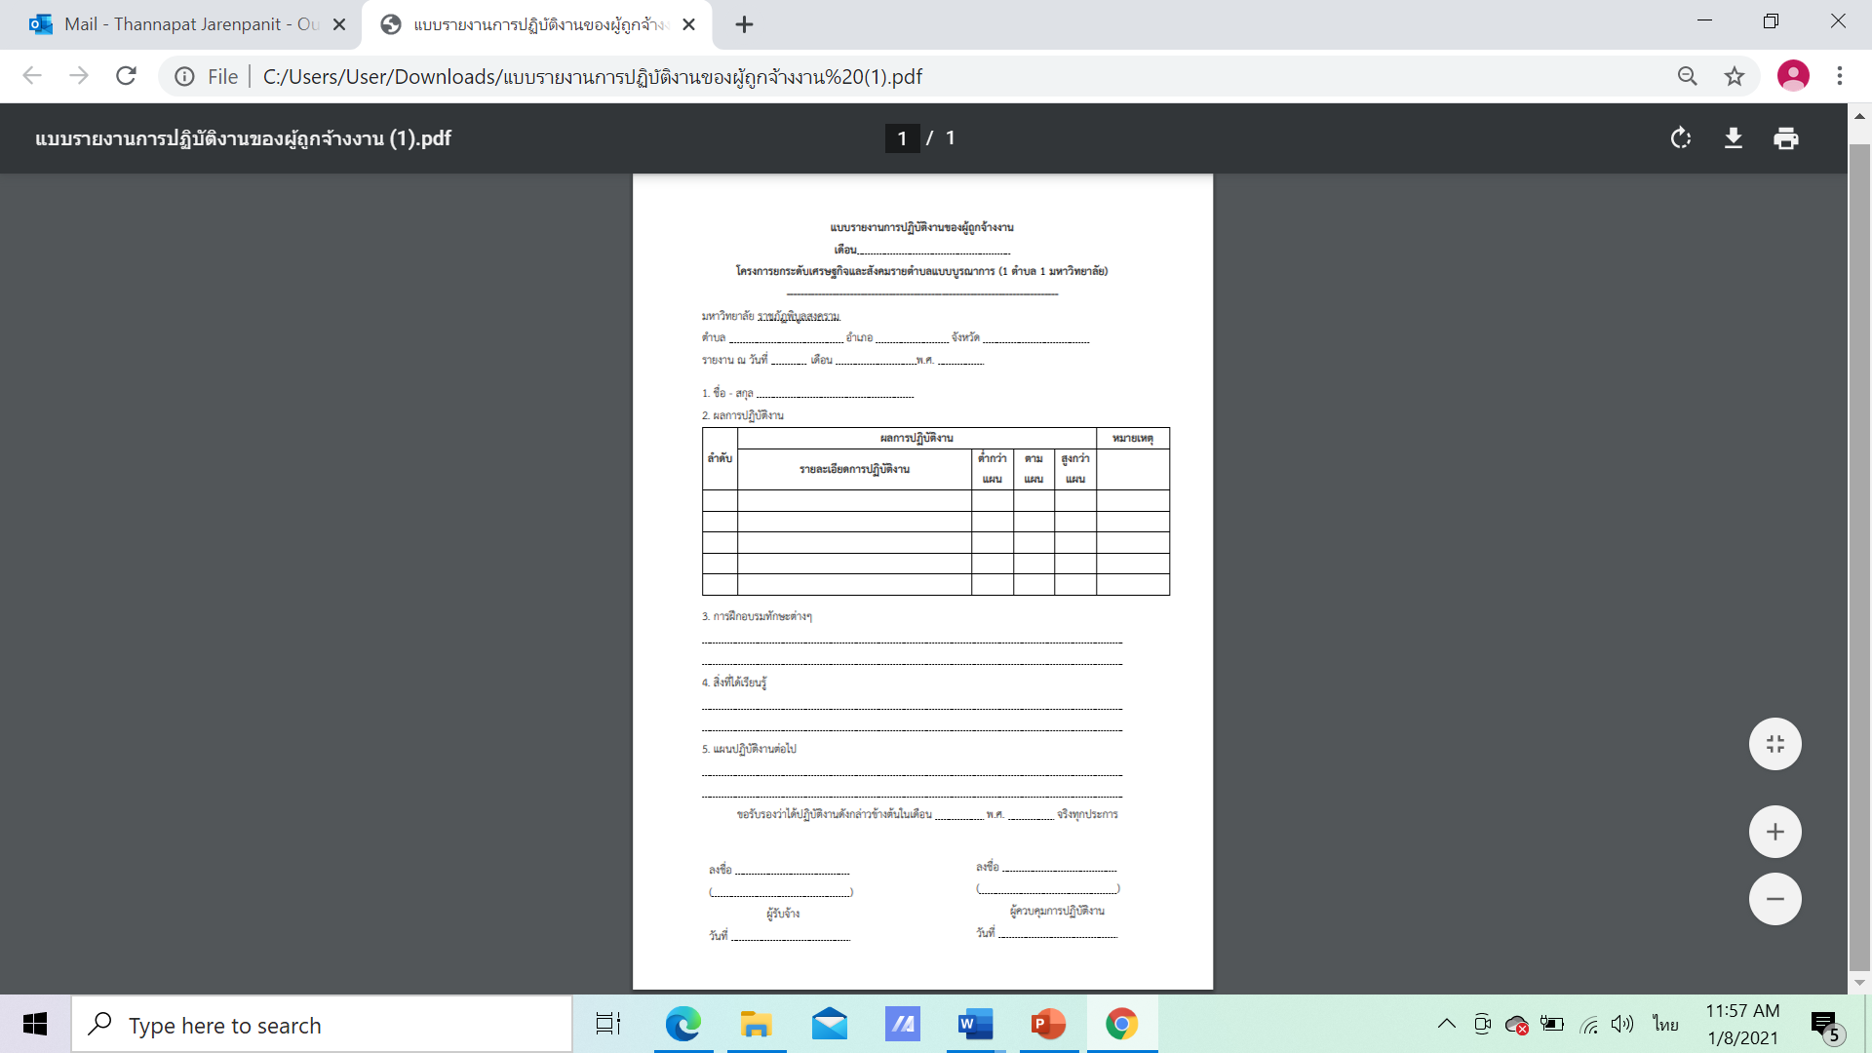

Slide 23


Slide 24
เงื่อนไขการจ้างงาน
ในระหว่างที่ผู้รับจ้างปฏิบัติงานตามข้อตกลงจ้างนี้ หากผู้ว่าจ้างเห็นว่าผู้รับจ้างไม่มาทำงานจ้างตามสัญญา ผู้ว่าจ้างมีสิทธิหักค่าจ้างเหมารายเดือนของเดือนนั้นๆ เป็นรายวัน ตามจำนวนวันที่ขาดงาน และหากเดือนใดมีการขาดงานดังกล่าวเกินกว่า 3 วันทำการ โดยไม่มีเหตุอันควรและไม่ได้บอกกล่าวล่วงหน้า ให้ถือว่าผู้รับจ้างผิดข้อตกลงจ้าง ผู้ว่าจ้างมีสิทธิบอกเลิกข้อตกลงจ้างได้ทันที และความเสียหายอันใดอันจะเกิดขึ้นเนื่องมาจากผู้รับจ้างผิดข้อตกลงจ้าง ผู้ว่าจ้างมีสิทธิเรียกร้องค่าเสียหายได้
ผู้รับจ้างมีสิทธิบอกเลิกข้อตกลงจ้างได้ โดยต้องทำเป็นหนังสือแจ้งให้ผู้ว่าจ้างทราบล่วงหน้าอย่างน้อย 30 วันทำการ หากผู้รับจ้างไม่ได้แจ้งให้ผู้ว่าจ้างทราบภายในระยะเวลาที่กำหนด ผู้ว่าจ้างมีสิทธิ์คิดค่าปรับ ในอัตราร้อยละ 0.10 ของค่าจ้างทั้งหมด (แต่จะต้องไม่ต่ำกว่าวันละ 100 บาท) นับตั้งแต่วันที่ผู้ว่าจ้างได้รับหนังสือแจ้งบอกเลิกข้อตกลงจ้าง จนถึงวันครบกำหนด 30 วันทำการ

Slide 25
เงื่อนไขการจ้างงาน
ผู้รับจ้างต้องมาปฏิบัติงานตามสัญญาด้วยตนเอง โดยต้องมาบันทึกเวลาที่มารับจ้างในแต่ละวัน และเวลากลับเมื่อทำงานจ้างในวันนั้นๆ เสร็จสิ้นด้วยตนเองทุกครั้ง ในกรณีที่ผู้รับจ้างไม่สามารถมาปฏิบัติงานด้วยตนเองได้ในวันใด ผู้รับจ้างจะจัดให้มีบุคคลอื่นมาทำงานแทนในวันนั้นๆ ไม่ได้ เนื่องจากงานของผู้รับจ้างเป็นงานที่ต้องใช้ความรู้ ความสามารถเป็นการเฉพาะตัว และจะต้องไม่เอางานทั้งหมดหรือส่วนหนึ่งส่วนใดแห่งสัญญานี้ไปจ้างช่วงอีกต่อหนึ่ง
การว่าจ้างตามบันทึกข้อตกลงนี้ ไม่ทำให้พนักงานจ้างเหมาบริการ หรือผู้รับจ้างมีฐานะเป็นลูกจ้างของทางราชการ หรือมีความสัมพันธ์ในฐานะเป็นลูกจ้างตามกฎหมายแรงงานหรือกฎหมายว่าด้วยประกันสังคม

Slide 26
การอบรมพัฒนา 4 ทักษะ
ทักษะด้านการเงิน (Financial Literacy) หลักสูตรออนไลน์โดยทางตลาดหลักทรัพย์แห่งประเทศไทย (SET) ภาคเหนือตอนล่าง อบรมรอบที่ 1 เดือน ก.พ.-มี.ค. 2564
ทักษะด้านสังคม (Social Literacy) : มหาวิทยาลัยดำเนินการเองและแม่ข่าย/ส่วนกลาง (รอความชัดเจนจาก สป.อว.)
ทักษะด้านดิจิทัล (Digital Literacy) : มหาวิทยาลัยดำเนินการเองและผ่านระบบ Thai MOOC ของโครงการมหาวิทยาลัยไซเบอร์ไทย (Thailand Cyber University-TCU) ภาคเหนือตอนล่าง อบรมรอบที่ 6 เดือน ก.ค.- ส.ค. 2564
ทักษะด้านภาษาอังกฤษ (English Literacy) :ผ่านระบบ Thai MOOC ภาคเหนือตอนล่าง อบรมรอบที่ 5 เดือน มิ.ย. – ก.ค. 2564

Slide 27
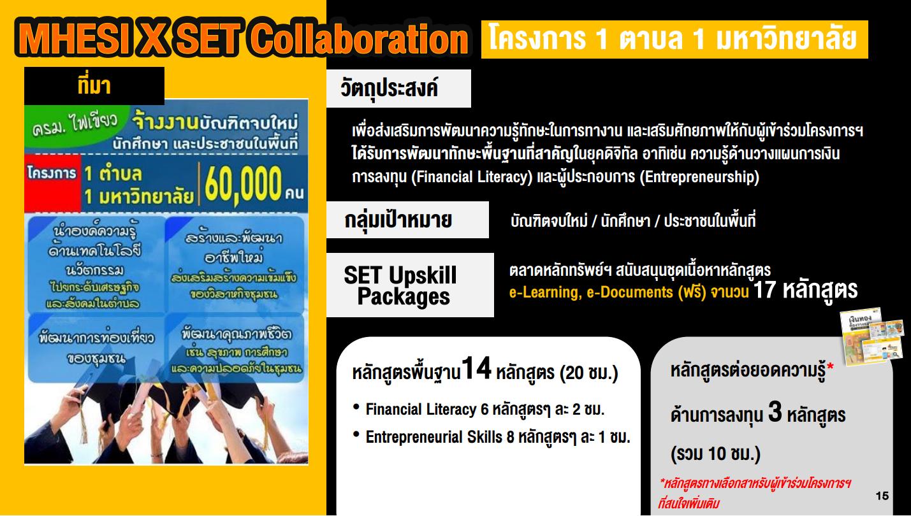

Slide 28
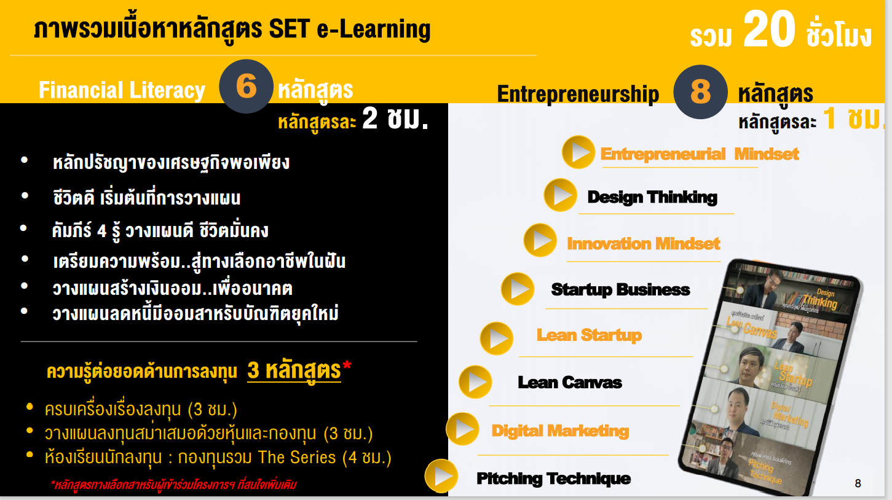

Slide 29
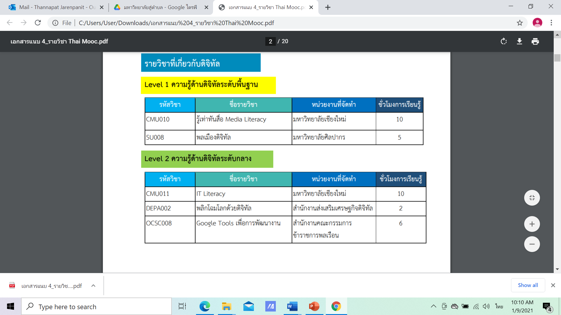

Slide 30
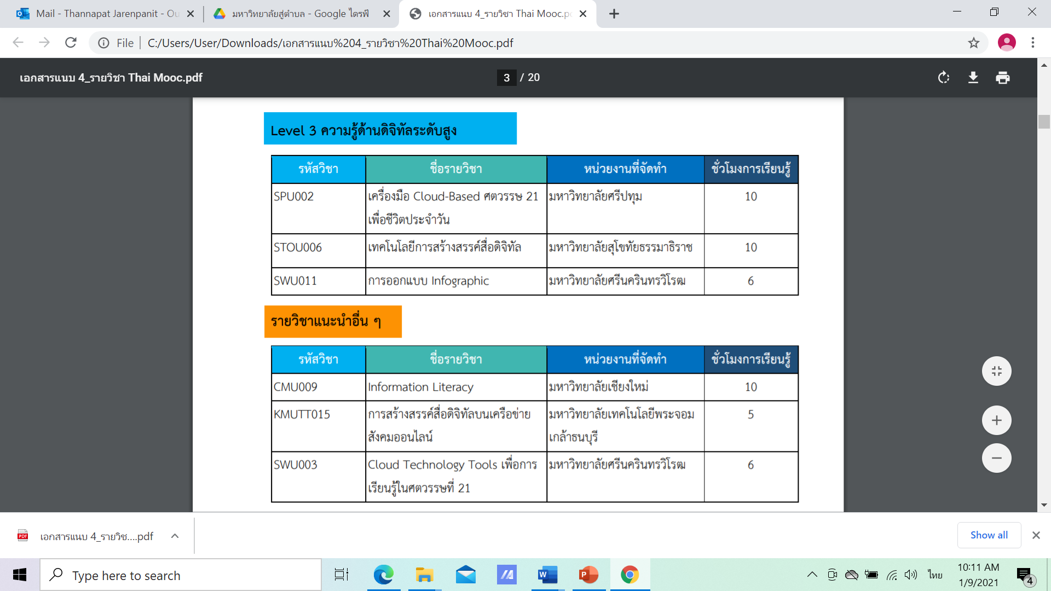

Slide 31
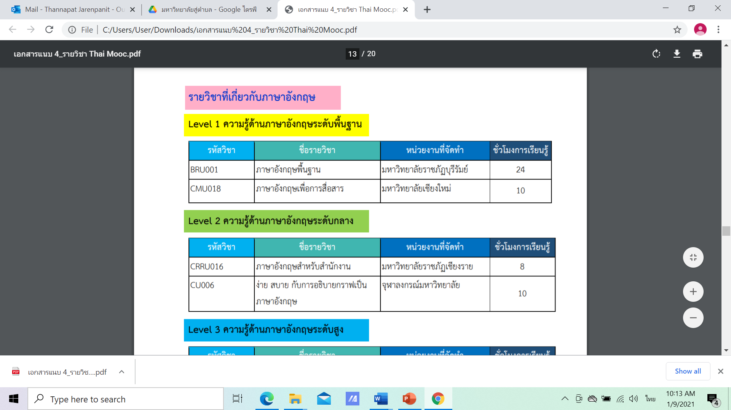

Slide 32
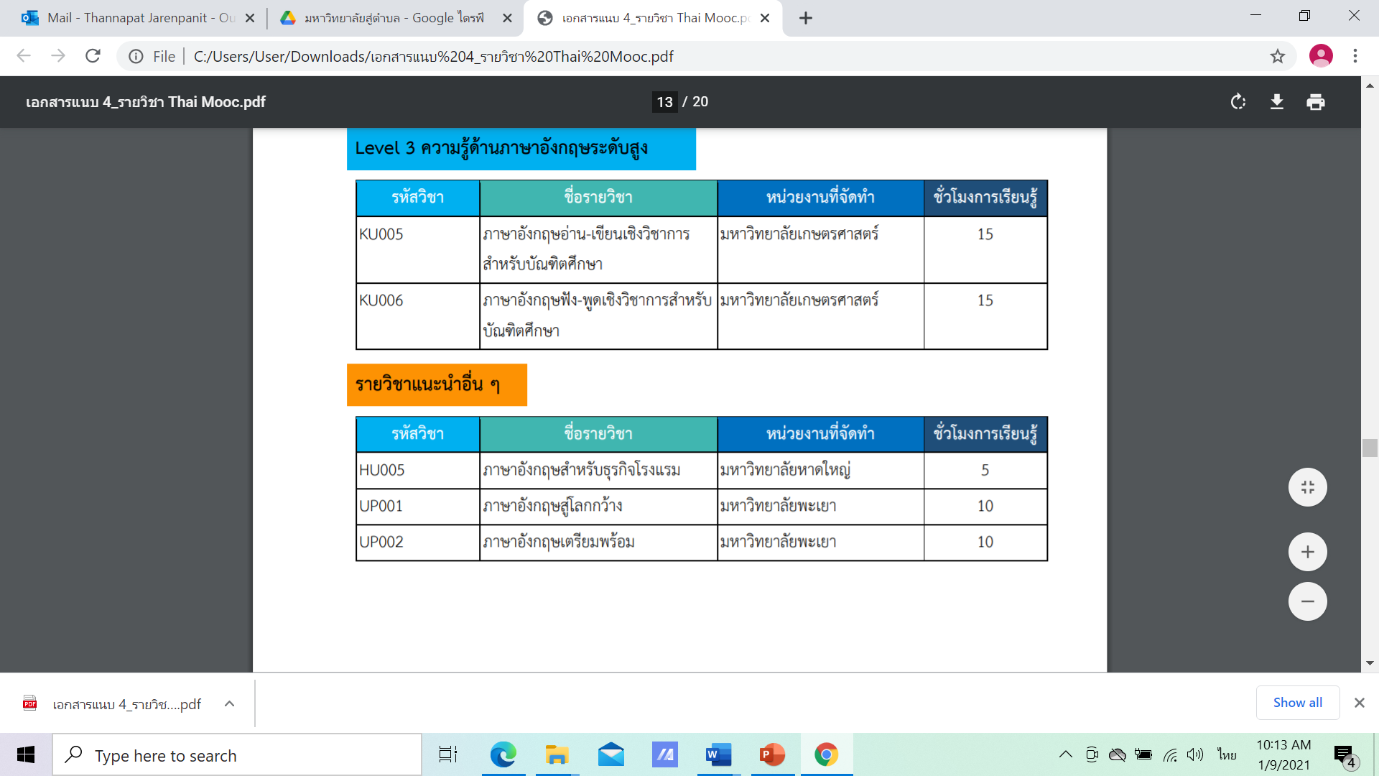

Slide 33
การเตรียมรายงานตัวและทำสัญญาจ้าง
เอกสารประกอบการรายงานตัว (ฉบับจริงพร้อมสำเนา)
  1.สำเนาบัตรประชาชน จำนวน 1 ฉบับ
  2.สำเนาทะเบียนบ้าน จำนวน 1 ฉบับ
  3.สำเนาใบเปลี่ยนชื่อ-สกุล (ถ้ามี) จำนวน 1 ฉบับ
  4.สำเนาสมุดบัญชีเงินฝากธนาคารกรุงไทย จำนวน 1 ฉบับ
  5.รูปถ่าย ขนาด 1.5 นิ้ว จำนวน 2 รูป
  6.บัตรประจำตัวนักศึกษา (กรณีประเภทนิสิต/นักศึกษา) จำนวน 1 ฉบับ

Slide 34
การเตรียมตัวในการทำงานเบื้องต้น
บุคลิกภาพ
มารยาททางสังคม
ทักษะการสื่อสารเบื้องต้น
ทักษะการทำงานร่วมกัน
การฝึกใช้เทคโนโลยีสมัยใหม่ ยุค new normal

Slide 35
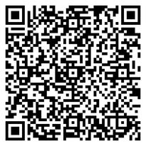
คู่มือผู้ถูกจ้างงาน (กพร.)

Slide 36

การเข้าไลน์กลุ่มตามประเภทการจ้างงานของตนเองเพื่อติดตามข่าวสาร (เฉพาะผู้ผ่านการคัดเลือกตามกลุ่มของตนเองเท่านั้น)

Slide 37
Thank you
Q&A

